Slide 1

DZIAŁANIA PROMOCYJNE
PORADNIK DLA BENEFICJENTÓW

Slide 2




REKOMENDOWANE DZIAŁANIA PROMOCYJNE
FACEBOOK
TWITTER
LINKEDIN
INSTAGRAM
E-MAILING
SZKOLENIE
WEBINAR
ANKIETA, ULOTKA, PLAKAT

Slide 3





FACEBOOK, TWITTER
Rozmiar: 1200 x 630 px
Rozmiar: 1200 x 675 px
GRAFIKA
GRAFIKA

Slide 4
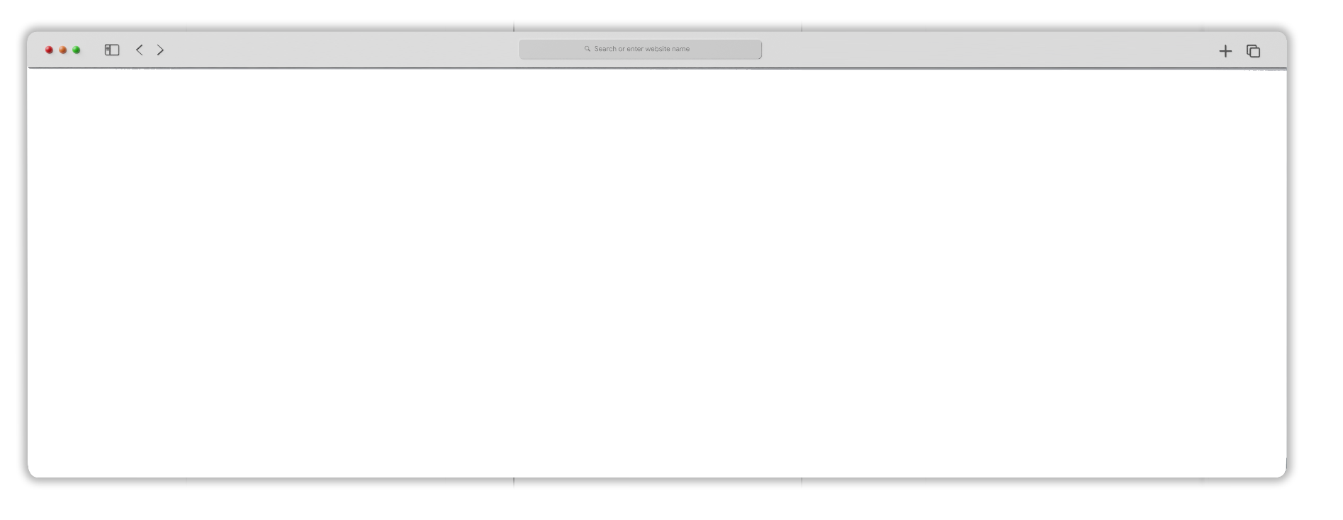
FACEBOOK, TWITTER
Rozmiar: 1200 x 630 px
Rozmiar: 1200 x 630 px
Gmina Santok otrzyma wsparcie z #FunduszeEuropejskie
w ramach programu Cyfrowa Gmina! Gratulujemy!
Dzięki dofinansowaniu wszystkie Gminy będą mogły w pełni wkroczyć w erę cyfrową. Sukcesywnie analizujemy Państwa wnioski i przygotowujemy umowy. Również, tak samo jak Gmina Santok, nie możemy doczekać się ich podpisania.
Więcej o programie: https://www.gov.pl/web/cppc/cyfrowa-gmina
#cyfryzacja #PolskaCyfrowa
Ministerstwo Funduszy i Polityki Regionalnej
Cyfryzacja KPRM
EU REGIO Poland

Slide 5


LINKEDIN
Rozmiar: 1200 x 627 px

Slide 6
LINKEDIN
Rozmiar: 1200 x 627 px
😊 Biblioteka cyfrowa? To możliwe!
Już dziś możesz korzystać z zasobów Polona stworzonej dzięki #FunduszeEuropejskie
Odwiedź stronę:
https://polona.pl/
Dowiedz się więcej o projekcie:
https://lnkd.in/ewitB_uW
#cyfryzacja #PolskaCyfrowa
Ministerstwo Funduszy i Polityki Regionalnej
Ministerstwo Cyfryzacji

Slide 7

ELEMENTY OBOWIĄZKOWE NA SOCIAL MEDIA
Oznakowanie graficzne zawierające komplet logotypów

Slide 8
ELEMENTY OBOWIĄZKOWE NA SOCIAL MEDIA
Oznakowanie słowne zawierające #źródło finansowania, @nazwę programu @CPPC
Centrum Mistrzostwa Informatycznego zaprasza na kurs języka programowania Python 💻👩‍💻 dzięki #FunduszeEuropejskie 🇪🇺 Kurs jest darmowy i przygotowany po polsku w ramach
Klub Młodego Programisty.
Kurs skierowany jest do uczniów oraz nauczycieli szkół podstawowych oraz ponadpodstawowych. Do wyboru są dwa poziomy zaawansowania
- początkujący 👶 oraz średniozaawansowany 👍
#cyfryzacja #PolskaCyfrowa
Ministerstwo Funduszy i Polityki Regionalnej
Cyfryzacja KPRM
EU REGIO Poland

Slide 9

OZNAKOWANIE NA KOLOROWYM TLE

Slide 10

OZNAKOWANIE NA BIAŁYM TLE

Slide 11

E-MAILING

Slide 12

E-MAILING

Slide 13

SZKOLENIE - WEBINAR

Slide 14

PLAKAT, ULOTKA, FOLDER

